Slide 1

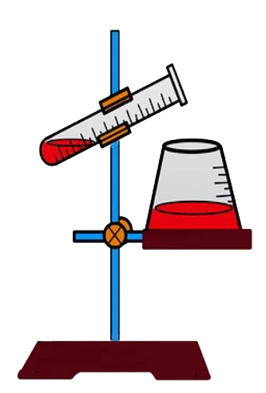

人教版九年级化学上册
第三单元 物质构成的奥秘
单元复习

Slide 2
01
知识框架
02
考点讲练
03
难点突破
04
趁热打铁

Slide 3
01
知识框架

Slide 4
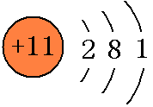
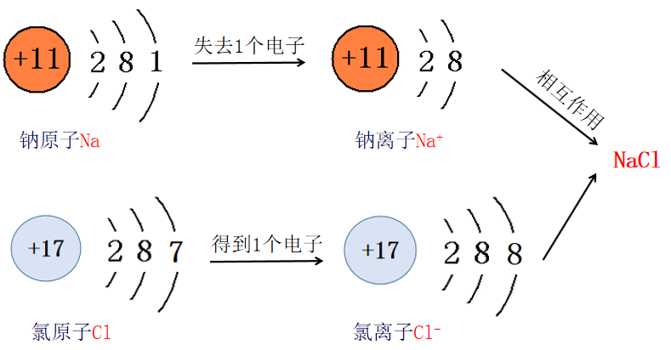
知识框架
保持物质化学性质的最小粒子，在化学变化中分子可以再分。
分子
质子
结合
分解
原子核
构成物质的微粒
结构
中子
基本性质：
①体积和质量都很小；
②不停地运动；③微粒之间有间隔
核外电子
排布规律
原子
核外电子排布
原子结构示意图
得失电子
得失电子
定义
相对原子质量
公式
什么是离子
离子
分类
形成过程

Slide 5
知识框架
定义
在地壳中的分布
元素的分布
在细胞中的分布
分子
金属元素
构成
组成
简单分类
非金属元素
原子
物质
元素
稀有气体
书写原则
元素符号
离子
元素符号的意义
发现者
结构
元素周期表
排列规律
每一方格提供的信息

Slide 6
02
考点讲练

Slide 7
考点讲练
考点一：构成物质的微粒
 | 分 子 | 原 子 | 离 子
构成的物质
共同性质
根本区别
联系
绝大数气体（如氧气、氢气、二氧化碳等）、水等
①金属（如铁、铜等）；②稀有气体（如氦气等）；③固态非金属（如红磷等）
氯化钠等
体积和质量都很小;都在不断运动;微粒之间有间隔
保持物质化学性质的最小微粒，化学变化中可再分
化学变化中的最小微粒，在化学变化中不可再分
带电的微粒
分解
得失
电子
分子 原子 离子
构成

Slide 8
考点讲练
【典型例题】
1．（2020•上海）“墙内开花墙外香”，这事实说明构成物质的粒子（ ）
A．数量很多 B．体积很小 C．不停地运动 D．有间隙
C
2．（2020春•瑞安市校级月考）下列有关分子和原子的说法中，正确的是（ ）
A．分子可直接构成物质，而原子要先构成分子后才能构成物质
B．在化学变化中，分子可以再分，原子不能再分
C．分子能保持物质的化学性质，原子不能保持物质的化学性质
D．分子和原子之间都有间隔，分子之间间隔较大，原子之间间隔较小
B

Slide 9
考点讲练
3．（2020春•兴宁区校级月考）用下列序号进行填空：①分子之间有间隔；②分子体积很小；③温度越高，分子运动越快；④同种分子化学性质相同；⑤分子间隔变小；⑥化学变化中分子可分而原子不可分；⑦分子质量很小；⑧不同种分子化学性质不同；⑨分子在不断运动；⑩分子间隔变大。
（1）氧化汞受热分解： ； （2）液氧和氧气都具有助燃性： ；
（3）酒香不怕巷子深： ； （4）夏天晾晒衣服要比冬天干的更快 ；
（5）CO有毒，CO₂无毒： ； （6）1 滴水中大约有1.67×10²¹ 个水分子 ；
（7）水结成冰后体积变大： ；（8）二氧化碳气体制成干冰体积变小 ；
（9）1个氢气分子质量为3.34×10^{﹣27}kg ；
（10）5L水与5L酒精混合后总体积小10L 。
⑥
④
⑨
③
⑧
②
⑩
⑤
⑦
①

Slide 10
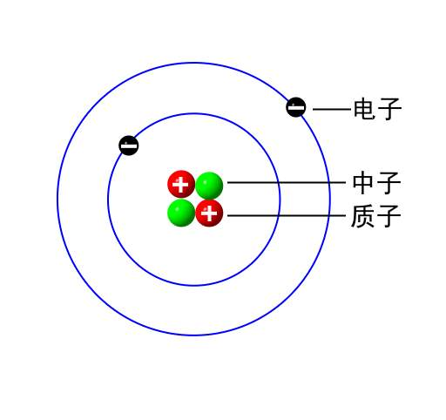
考点讲练
考点二：原子的结构
质子
1个质子带1个单位的正电荷
原子核
中子
（不带电）
原子
核外电子
（1个电子带1个单位负电荷）
1.在同一个原子中，核电荷数=_______=__________；
质子数
核外电子数
2.在同一个原子中，质子数_____________中子数；
不一定等于
3.原子中不一定含有 ，如氢原子；
中子

Slide 11
考点讲练
【典型例题】
1．（2020•都江堰市模拟）下列关于原子的说法正确的是（ ）
A．原子能构成分子，也能构成物质
B．原子核都是由质子和中子构成的
C．能量高的电子运动区域离核近
D．电子带负电，中子带正电，质子不带电
A
2．（2020•温州模拟）考古学家通过C﹣14测定法将我省宁波地区的文明发展史推到距今8000多年前。C﹣14原子的核电荷数为6．相对原子质量为14，则该原子核外电子数为（ ）
A．6 B．8 C．14 D．20
A

Slide 12
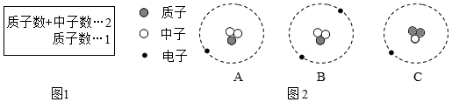
考点讲练
【典型例题】
3.用 H表示原子核内有1个质子和1个中子的氢原子（图1），下列说法错误的是（ ）
D
A． H、 H、 H均属于氢元素
B． H、 H、 H的核外电子数均为1
C．原子核内不一定都有中子
D．图2所示模型能正确表示 H原子结构的是模型B

Slide 13
考点讲练
考点三：核外电子的排布
1.核外电子的排布规律：
（1）电子在核外是 的。
分层排布
电子从离核 的一层开始排，这层为第一层，次之为第二层，依次类推为三、四、五、六、七层，离核最远的也叫 。
最近
最外层
（2）各电子层上最多排2n²个电子;
其中第一层最多排 个电子，最外层最多排 个电子。
2
8

Slide 14


考点讲练
2.原子结构示意图
质子数（核电荷数）
①决定元素种类的是 ；
②决定元素化学性质的是 ；
判断化学性质是否相似的方法：
a.稳定结构的化学性质相似。
如 和 化学性质相似
b.非稳定结构的， 的化学性质相似。
③决定原子的质量的是 。
电子层
质子数（核电荷数）
原子的最外层电子数
最外层电子数
最外层电子数相同
原子核
该电子层上的电子数
原子核（或质子和中子）

Slide 15
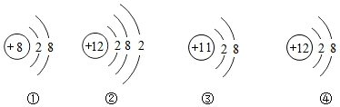
考点讲练
【典型例题】
1．（2020•鸡西）今有四种粒子的结构示意图，下列说法正确的是（ ）
B
A．它们表示四种元素
B．②对应的原子在化学反应中易失去电子
C．④表示的元素是非金属元素
D．①③表示的都是阳离子

Slide 16

考点讲练
2．（2020•广州一模）如图是某原子的核外电子排布图，以下说法正确的是（ ）
A
A．该原子的化学性质和氯原子相似
B．该粒子的相对原子质量是35
C．该粒子容易失去电子
D．X 的数值为5

Slide 17
考点讲练
考点四：离子的形成
(1)定义： 叫做离子。
带电的原子
（2）形成：元素的原子在发生化学反应时都有一个趋势：通过得失电子使自己的最外层达到相对稳定的结构。具体过程如下图所示：

Slide 18
考点讲练
（3）分类
·多数金属原子的最外层电子数少于4，容易 电子变成 离子，带 电荷；
·许多非金属原子的最外层电子数多于4，容易 电子变成 离子，带 电荷；；
失去
阳
正
得到
阴
负
（4）符号书写
在元素符号的右上角标上数字和正负号，用来表明离子所带电荷的数量和正负。书写的基本规则是数字在前，符号在后。例如：Mg^{2＋}。
【注意】当离子所带电荷为1时，1可以省略不写，直接用正负号表示离子带一个单位的正电荷或负电荷，如Na＋、OH－等。

Slide 19

考点讲练
【典型例题】
1．（2020•镇康县二模）某粒子结构示意图如图所示，下列有关说法错误的是（ ）
D
A．若X＝8，则该粒子是阴离子
B．若X＝9，则该粒子符号为F﹣
C．若X＝10，则该粒子是原子
D．若X＝13，则该粒子是由一个原子得到三个电子而形成

Slide 20
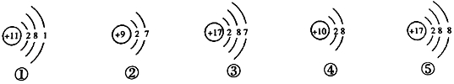
考点讲练
2．（2019衡阳中考）如图是几种微粒结构示意图，请用相应微粒代号填空。
（1）属于金属元素原子的是 ；
（2）具有相对稳定结构的是 ；
（3）属于同种元素的是 ；
（4）表示离子的是 。
①
④和⑤
③和⑤
⑤

Slide 21
考点讲练
考点五：相对原子质量
1.定义：以碳-12原子的质量的1/12为标准，其它原子的质量跟它的比值。
原子的实际质量
2.公式：
相对原子质量=
碳12原子质量的1/12
3.注意：
（1）相对原子质量不是原子的真实质量；
（2）相对原子质量是个比值,单位为1，一般不写；
（3）相对原子质量与原子的真实质量成正比。
（4）相对原子质量=质子数+中子数

Slide 22
考点讲练
【典型例题】
1．（2019秋•兴城市期末）济阳“仁风”西瓜富含硒元素而闻名，硒元素被誉为“抗癌大王”．已知硒原子的核电荷数为34，相对原子质量为79，下列关于该原子的说法正确的是（ ）
A．质子数为45 B．核外电子数为34
C．中子数为34 D．原子序数为79
B
2.（2019•常州）已知某氧原子的实际质量为mg，其相对原子质量为
16。有一种铕（Eu）原子的相对原子质量为152，铕（Eu）原子的
质量为（ ）
A

Slide 23
考点讲练
考点六：元素
1.什么是元素：
2.元素的分布：
①地壳中含量前五位的元素： ；②细胞中含量最高的元素： ；
具有相同质子数（或核电荷数）的一类原子的总称。
O、Si、Al、Fe、Ca
O
3.元素的简单分类：
金属元素
非金属元素
稀有气体元素
元素分为 、 和 。
金属元素：该类元素原子的最外层电子数一般 4，在化学反应中容易 电子变成稳定结构。
非金属元素：该类元素原子的最外层电子数一般 4（氢元素只有1个电子），在化学反应中容易 电子变成稳定结构。
稀有气体元素：最外层为8个电子（氦元素原子最外层为2），不易得失电子，均为稳定结构。
小于
失去
大于
得到

Slide 24
考点讲练
4.元素符号
（1）书写原则：
第一个字母大写，第二个字母小写，若该元素符号中只有一个字母，则大写。
（2）元素符号表示的意义：
①表示 ；
②表示 。
③有些元素符号还可表示 ，如Fe、He 、C 、Si等（由原子直接构成的物质）
某种元素
某种元素的一个原子
一种单质

Slide 25
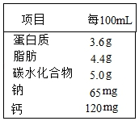
考点讲练
【典型例题】
1．（2020•马龙区一模）如图是某奶制品的营养成分标签，其中的“钙”是指（ ）
C
A．原子 B．单质
C．元素 D．分子
2．（2019秋•柳州期末）从化学角度来说，物质是由元素组成的。各种元素在地壳中含量不同，其中含量最多的金属元素是（ ）
A．Si B．Fe C．O D．Al
D

Slide 26
考点讲练
3．（2020•海淀区校级模拟）下列元素属于非金属元素的是（ ）
A．铁 B．磷 C．银 D．金
B
4．（2020•陕西模拟）下列元素符号书写正确的是（ ）
A．钡﹣BA B．钠﹣Na C．镁﹣mg D．锌﹣zN
B
5．（2020•海口模拟）下列关于符号“Mg”的意义表述不正确的是（ ）
A．镁元素 B．金属镁 C．1个镁原子 D．1个镁分子
D

Slide 27
考点讲练
考点七：元素周期表
（1）发现者：
（2）结构：
俄国科学家门捷列夫
7个周期16个族（7个横行18个纵行）
（3）排列规律：
同周期： 相同，最外层电子数随着核电荷数的增大逐
渐 ；
同族：原子 相同（He例外）， 自上而下逐渐增加（化学性质相似）
原子电子层数
增加
最电外层电子数
电子层数

Slide 28
考点讲练
（4）元素周期表中每一方格提供的信息：
硫
元素符号
原子序数
16
S
元素名称
相对原子质量
32.07
【注意】
1.原子序数=核电荷数= = ；
2.相对原子质量≈ + ，单位为1，通常不写。
质子数
核外电子数
质子数
中子数

Slide 29

考点讲练
【典型例题】
1．（2020•广东）稀土有“工业的维生素”的美誉。钇是一种重要的稀土元素，下列说法中错误的是（ ）
C
A．钇属于金属元素
B．钇的原子序数是39
C．钇的相对原子质量是88.91克
D．钇原子的核外电子数为39

Slide 30
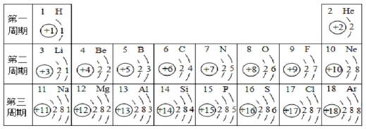
考点讲练
2．（2020•铁西区一模节选）元素周期表是能从微观结构角度分析宏观元素及对应物质性质的重要工具。请分析信息回答问题：
①H⁺核外电子数为 ；9号元素的原子在化学反应中易 （填“得到”或“失去”）电子形成 （用微粒符号表示）。
0
得到
F﹣
②元素周期表中不同种元素之间最本质的区别是 。
质子数不同（或核电荷数不同）

Slide 31

考点讲练
③碘原子的结构示意图如图所示，试推断碘元素在周期表的第 周期。碘元素与 元素具有相似的化学性质，原因是 。
五
氯（或氟）
原子的最外层电子数相同

Slide 32
03
难点突破

Slide 33
难点突破
难点一 粒子结构示意图
【难点梳理】
在原子结构示意图中，小圆圈和圆圈内的符号和数字表示原子核及核内质子数，质子数决定原子的种类；最外面弧线上的数字表示该原子最外层上的电子数，并决定该原子的化学性质。
1.粒子结构示意图解密

Slide 34
难点突破
2.如何根据结构示意图判断某粒子是原子或离子？
【依据】微粒的核内质子数与核外电子数。
当微粒的核内质子数＝核外电子数时，微粒呈电中性，是原子；
当微粒的核内质子数>核外电子数时，是阳离子；
当微粒的核内质子数＜核外电子数时，是阴离子。
3.如何根据结构示意图判断某粒子是原子或离子？
①若各粒子均为原子，则最外层电子数相等的化学性质相似（氦特殊）。
②若有离子结构则需要先把结构还原为原子结构后再判断。

Slide 35
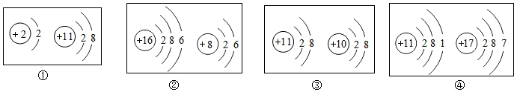
难点突破
【典型例题】
1．（2020•香坊区一模）关于四组粒子结构示意图的说法正确的是（ ）
B
A．①②③每组所表示的两种元素化学性质都相似
B．①③中含有相同阳离子
C．只有③表示的粒子属于相对稳定结构
D．②表示的元素在元素周期表中位于同一横行

Slide 36
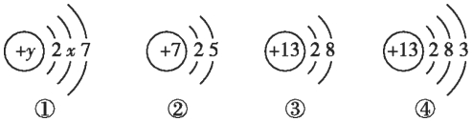
难点突破
2．（2020•鄂尔多斯模拟）在宏观、微观和符号之间建立联系是化学学科特点。
（1）原子序数为20的元素位于元素周期表中第 周期，决定该元素的化学性质的是 。
（2）如图①是某原子结构示意图，其中y＝ 。
（3）从图②③④所示的三种微粒结构示意图中，所获取信息正确的是 。
A．它们表示两种元素 B．④表示的元素是金属元素
C．③④化学性质相同 D．②④表示的是原子，③表示的是阳离子
四
最外层电子数
17
ABD

Slide 37
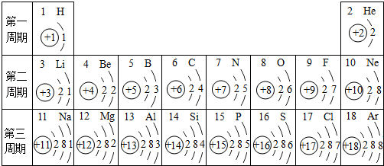
难点突破
难点二 元素周期表
【难点梳理】
1.结构特点
同周期：原子 相同，从左到右最外层电子数逐渐增加。
周期数= 。
电子层数
原子的电子层数
同族：原子 相同（He例外），从上到下电子层数逐渐增加（化学性质相似）
最外层电子数

Slide 38
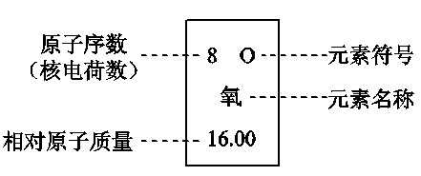
难点突破
2.元素周期表的每个小格所能提供的信息
质子数＝核外电子数＝核电荷数＝原子序数
可间接地推知元素种类
可间接地推知推知中子数：
相对原子质量≈质子数+中子数

Slide 39
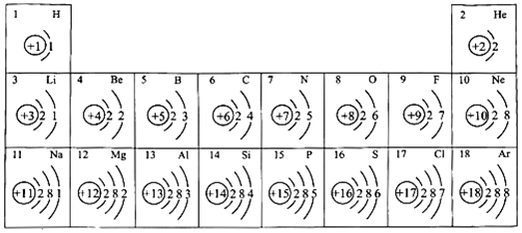
难点突破
【典型例题】
（2020•昆明）元素周期表是学习化学的重要工具，如图为元素周期表中部分元素的相关信息，利用如图回答相关问题。
（1）原子序数为4的元素符号为 。
Be

Slide 40
难点突破
（2）C、N、O排在同一周期是因为 （填“质子数”“电子层数”或“最外层电子数”）相同。
（3）He和Mg的化学性质 （填“相似”或“不相似”）。
（4）钠离子核外电子排布与 （填元素符号）原子核外电子排布相同。
（5）一个磷原子含有 个质子，一个NH₄⁺含有 个电子。
电子层数
不相似
Ne
15
10

Slide 41
04
趁热打铁

Slide 42
趁热打铁
1．（2019•淄博）公共场所禁止吸烟。香烟的烟雾中含有四千多种化学物质，大多属于有害物质。吸烟者吸烟会造成非吸烟者被动吸烟的主要原因是（ ）
A．分子的质量很小 B．分子之间有间隔
C．分子的体积很小 D．分子不断地运动
D
2.学习完“原子的构成”之后，小李同学形成了以下认识，其中错误的是（ ）
A．原子由居于中心的原子核和核外电子构成
B．任何原子核都是由质子和中子构成的
C．原子的质量主要集中在原子核上
D．原子核的体积与整个原子的体积相比要小很多
B

Slide 43
趁热打铁
3.（2019•郴州）下列说法正确的是（ ）
A．分子是化学变化中的最小粒子 B．原子核是由质子和电子构成C．NaCl由NaCl分子构成 D．水蒸发过程中，水分子的间隔变大
D
4．（2020•荆州）下列说法正确的是（ ）
A．热胀冷缩说明温度能改变分子大小
B．原子是不可再分的最小的粒子
C．分子、原子、离子都是构成物质的粒子
D．不同元素的本质区别是中子数不同
C

Slide 44

趁热打铁
5．（2020•大东区一模）根据如图的信息判断，下列说法错误的是（ ）
C
A．氯原子的质子数是17
B．氯元素是非金属元素
C．当x＝8时，该微粒是阳离子
D．在化学变化中，氯原子易得电子
6．（2020•奉贤区一模）元素“Al”的名称是（ ）
A．氯 B．银 C．铝 D．汞
C

Slide 45

趁热打铁
7．（2019秋•长春期末）用KMnO₄、KClO₃、H₂O₂三种物质都可制得氧气．说明这三种物质的组成中都含有（ ）
A．氧元素 B．氧气 C．氧分子 D．氧原子
A
8．（2020•定兴县模拟）如图是元素周期表中锌的相关信息，下列说法错误的是（ ）
D
A．锌是一种金属元素 B．锌原子核外有30个电子
C．原子序数为30 D．相对原子质量为65.38g

Slide 46

趁热打铁
9．（2020•朝阳区校级模拟）人体缺碘会引起甲状腺肿大，幼儿缺碘影响生长发育，造成思维迟钝。结合图中信息回答下列问题：
（1）碘原子在化学反应中容易 （填“失去”或“得到”）电子；
（2）碘元素属于 元素（选填“金属”或“非金属”）；
（3）已知原子核外的电子层数与元素所在周期表中的周期数相同，则碘元素在元素周期表中应该排在第 周期。
得到
非金属
5

